Slide 1
Om denna presentation
Använd denna presentation för att prata om och inleda samtal om strategisk inriktning 2024-2030
Beroende på vilket tillfälle det gäller, kan du anpassa vilka bilder du visar
Om du vill, lägg till eller ändra i bilderna för att visa på egna exempel inom kretsen eller den verksamhet du jobbar med
Under varje bild finns talepunkter att ta hjälp av

Slide 2
Strategisk inriktning 2024-2030
Ett medmänskligt Sverige i en hållbar värld

Slide 3
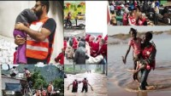
Notes:
Kort film om strategisk inriktning 2024-2030.
Tryck på play-knappen i mitten av bilden för att spela.
Filmklippet ligger på Youtube:
https://www.youtube.com/watch?v=Nx50cNfPL6g&embeds_referring_euri=https%3A%2F%2Feuc-powerpoint.officeapps.live.com%2F&source_ve_path=OTY3MTQ&feature=emb_imp_woyt

Slide 4
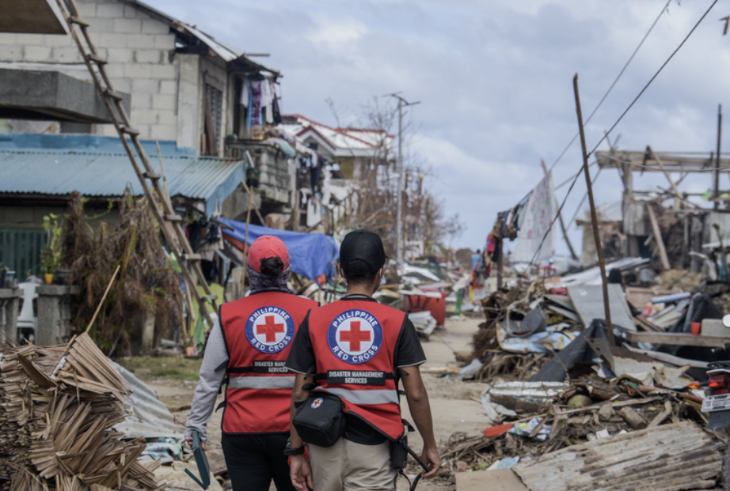
När världen förändras behöver vi stå starka
Vår omvärld förändras
Akut utsatthet och de humanitära behoven i världen ökar
Humanitära konsekvenser av klimatrelaterade kriser
Ojämlikheten fortsätter att växa
Politiska spänningar som intensifierats
Vi behöver stå starka genom att
Bidra till mer jämlika livsvillkor och minskad utsatthet
Ha lokala närvaro och internationell kapacitet
Arbeta förebyggande och bidra med långsiktiga lösningar
Motivera och engagera människor driva förändring för sig själva, de samhällen de lever i och världen omkring dem
Med strategisk inriktning 2024-2030 bygger vi tillsammans en starkare organisation med hjälp av fler engagerade och större mångfald.
Notes:
När världen förändras behöver vi stå starka
Vår omvärld förändras
Akut utsatthet och de humanitära behoven i världen ökar
Humanitära konsekvenser av klimatrelaterade kriser
Ojämlikheten fortsätter att växa
Politiska spänningar som intensifierats
Vi behöver stå starka genom att
Bidra till mer jämlika livsvillkor och minskad utsatthet
Ha lokala närvaro och internationell kapacitet
Arbeta förebyggande och bidra med långsiktiga lösningar
Motivera och engagera människor driva förändring för sig själva, de samhällen de lever i och världen omkring dem
Med strategisk inriktning 2024-2030 bygger vi tillsammans en starkare organisation med hjälp av fler engagerade och större mångfald. Som del av den globala rödakors och rödahalvmånerörelsen ska vi stärka oss i rollen som den främsta kris- och katastroforganisationen - i Sverige och i världen.

Slide 5
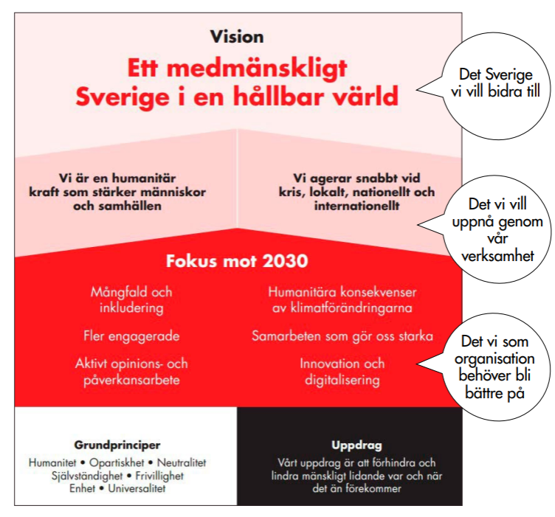

Strategisk inriktning 2024 - 2030
Notes:
Strategisk inriktning 2024-2030, hur är den uppbyggd?
--> Uppbyggd kring att alla delar av organisationen arbetar gemensamt och bidrar utifrån sin roll.
--> Pekar ut riktning för vårt arbete mer än hur
--> Beskriver vilken typ av förändring vi vill se och vilken verksamhet som Röda Korset kan bidra med för att skapa den förändringen
Vår vision, om det Sverige vi vill bidra till – ett medmänskligt Sverige i en hållbar värld
Två långsiktiga mål - som täcker in de verksamheter vi bedriver och vad vi vill uppnå med dessa.
Vi är en humanitär kraft som stärker människor och samhällen
Vi agerar snabbt vid kris, lokalt, nationellt och internationellt
Sex fokusområden - det vi som organisation behöver bli bättre på, områden vi behöver kraftsamla kring för att bli starkare och mer relevanta som organisation och i vår verksamhet
Mångfald och inkludering
Humanitära konsekvenser av klimatförändringarna
Fler engagerade
Samarbeten som gör oss starka
Aktivt opinions- och påverkansarbete
Innovation och digitalisering
Allt detta, ger riktning för vårt arbete fram till 2030. I allt vi gör utgår vi alltid ifrån våra sju grundprinciper och vårt uppdrag.

Slide 6
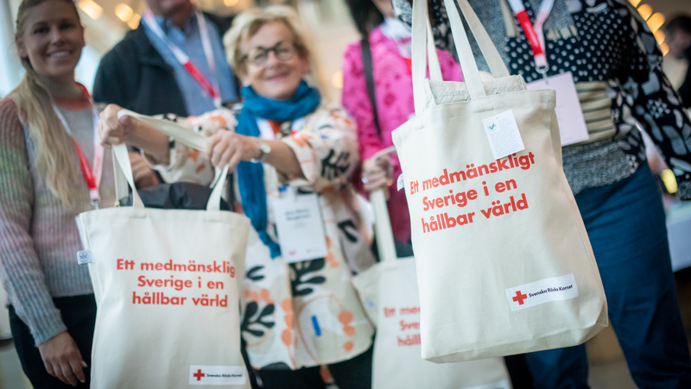
Notes:
Vår vision om det Sverige vi vill bidra till - Vi vill se ett medmänskligt Sverige i en hållbar värld

Slide 7
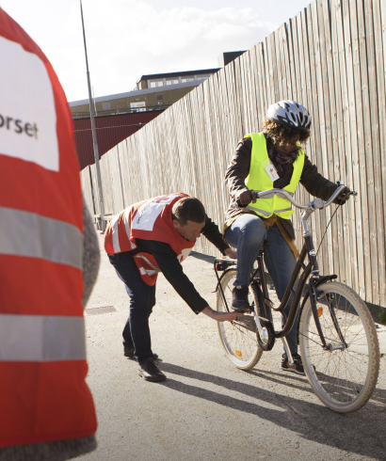
Vi är en humanitär kraft som stärker människor och samhällen
Relevant verksamhet utifrån lokala behov
Snabbt kunna hantera förändringar och oförutsedda händelser
Stärka människor/samhällens förmåga att stå emot och återhämta sig vid oro och kris
Arbeta förebyggande med hälsa, social delaktighet och att tillgodose människors grundläggande behov
Efterforskning och familjeåterförening
Stöd till människor på flykt och ofrivillig isolering
Utveckla vårt arbete internationellt inom katastrofriskreducering, hälsa, vatten, sanitet och hygien
Notes:
Vi bidrar till visionen genom den verksamhet vi bedriver
Ett av två långsiktiga mål vi vill uppnå genom vår verksamhet är att vi är en humanitär kraft som stärker människor och samhällen
Svenska Röda Korset finns på platser och i situationer där den humanitära utsattheten och risken för ohälsa är stor. Som organisation kraftsamlar vi för att kunna bedriva relevant verksamhet utifrån lokala behov och att snabbt kunna hantera förändringar och oförutsedda händelser.
För oss innebär det att
Bedriva relevant verksamhet utifrån lokala behov
Snabbt kunna hantera förändringar och oförutsedda händelser
Stärka människor/samhällens förmåga att stå emot och återhämta sig vid oro och kris
Arbeta förebyggande med hälsa, social delaktighet och att tillgodose människors grundläggande behov
Efterforskning och familjeåterförening
Stöd till människor på flykt och ofrivillig isolering
Utveckla vårt arbete internationellt inom katastrofriskreducering, hälsa, vatten, sanitet och hygien

Slide 8
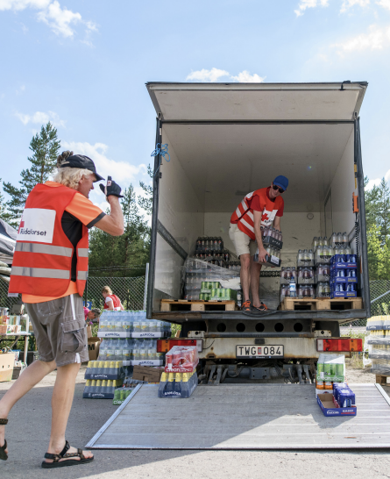
Vi agerar snabbt i kris lokalt, nationellt och internationellt
Stark krisberedskap över hela landet – frivilliga som kan ställa om från vardag till kris
Bistå drabbade effektivt i lokala, nationella och internationella humanitära kriser
Samordna frivilliga och tar vår roll i totalförsvaret i både freds- och konfliktsituationer med utgångspunkt i den humanitära rätten
Stärker rödakors- och rödahalvmånerörelsens gemensamma förmåga att hantera kriser, katastrofer och väpnade konflikter genom personellt, tekniskt och finansiellt stöd
Ger direkt stöd till våra samarbetsföreningar inom rörelsen
Notes:
Vi bidrar till visionen genom den verksamhet vi bedriver
Det andra av två långsiktiga mål vi vill uppnå genom vår verksamhet är att vi agerar snabbt i kris lokalt, nationellt och internationellt
Som en del av världens främsta kris- och katastroforganisation finns vi på plats före, under och efter kriser och katastrofer. Vi kan effektivt bistå drabbade i lokala, nationella och internationella humanitära kriser genom flexibla samarbetsformer, arbetssätt och verktyg.
För oss innebär det att
Ha stark krisberedskap över hela landet – frivilliga som kan ställa om från vardag till kris
Bistå drabbade effektivt i lokala, nationella och internationella humanitära kriser
Samordna frivilliga och tar vår roll i totalförsvaret i både freds- och konfliktsituationer med utgångspunkt i den humanitära rätten
Stärker rödakors- och rödahalvmånerörelsens gemensamma förmåga att hantera kriser, katastrofer och väpnade konflikter genom personellt, tekniskt och finansiellt stöd
Ger direkt stöd till våra samarbetsföreningar inom rörelsen

Slide 9
Fler engagerade
Mångfald och inkludering
Samarbeten som gör oss starka
Humanitära konsekvenser av klimatförändringar
Opinions- och påverkansarbete
Innovation och digitalisering
Notes:
I strategin finns sex fokusområden identifierade, som är särskilt viktiga att vi under strategiperioden kraftsamlar kring för att stärka hela Röda Korset.
Fokusområdena är inte ett självändamål i sig utan bidrar till att vi blir starkare som organisation, kan göra mer verksamhet och nå fler.
På kommande bilder förklaras det mer vad varje fokusområde innebär.

Slide 10
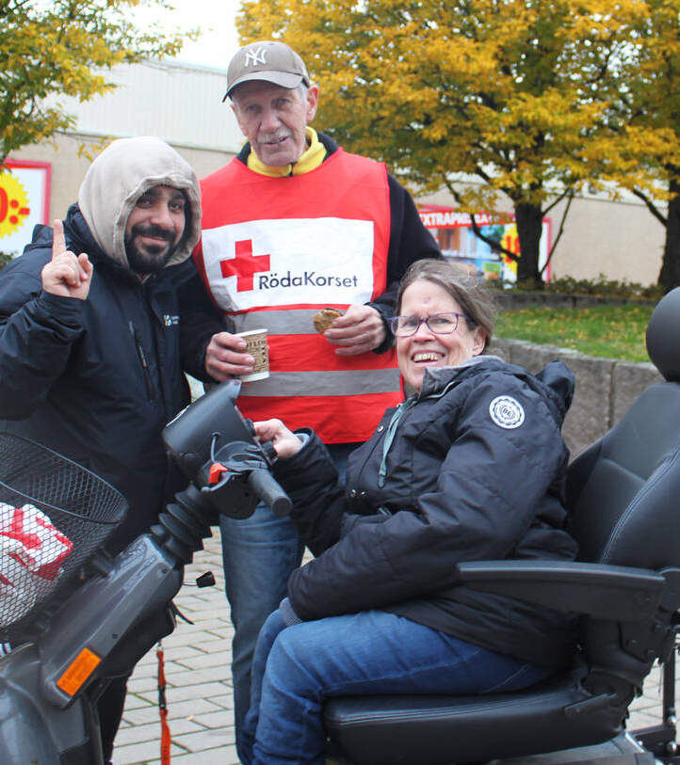
Fokusområde
Mångfald och inkludering
Vi säkerställer en ökad mångfald i vår organisation​
Vi främjar en inkluderande kultur som påverkar hur vi rekryterar, utvecklar och behåller frivilliga, förtroendevalda och anställda ​
Vi gör våra målgrupper delaktiga i planerandet och genomförandet av våra verksamheter
Vi kommunicerar alltid på ett inkluderande sätt både internt och externt​
Notes:
Mångfald och inkludering krävs för att kunna agera utifrån lokala behov och skapa relevant verksamhet. Vi lever utifrån våra grundprinciper genom ett modigt ledarskap med fokus på mångfald, jämlikhet, jämställdhet och inkludering. Våra olika bakgrunder och erfarenheter ger oss trovärdighet och handlingskraft, och dessutom större engagemang, innovation och delaktighet i vårt uppdrag. Vi arbetar förebyggande och agerar tydligt i situationer där någon diskrimineras eller kränks inom vår organisation.
Vi jobbar med fokusområdet mångfald och inkludering genom att:
Vi säkerställer en ökad mångfald i vår organisation
Vi främjar en inkluderande kultur som påverkar hur vi rekryterar, utvecklar och behåller frivilliga, förtroendevalda och anställda
Vi gör våra målgrupper delaktiga i planerandet och genomförandet av våra verksamheter
Vi kommunicerar alltid på ett inkluderande sätt både internt och externt

Slide 11
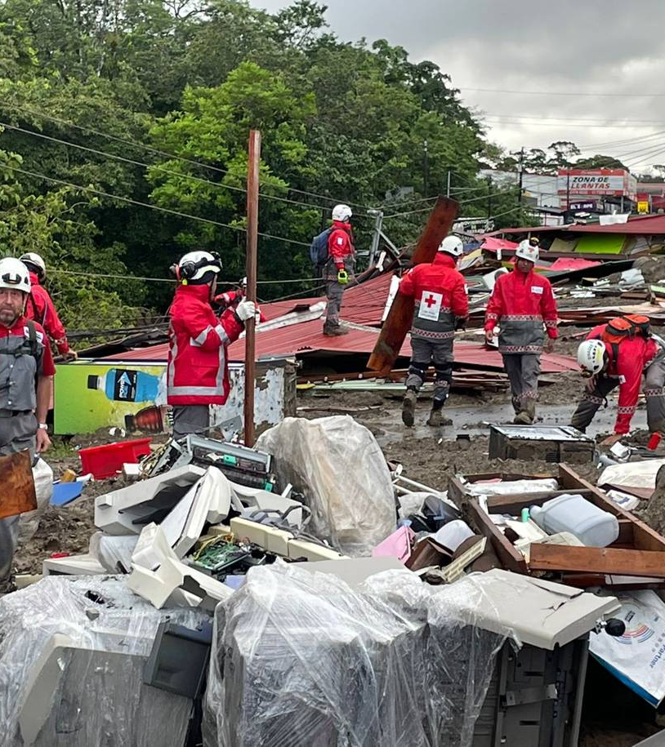
Fokusområde
Humanitära konsekvenser av klimatförändringarna
Vi blir en ledande röst för att klimatförändringarna är en humanitär kris​
Vi minimerar vårt eget negativa klimat- och miljöavtryck med målsättningen att bli klimatpositiva ​
Vi arbetar för att stärka människors och samhällens förmåga att förebygga och hantera klimatrelaterade kriser​
Notes:
Klimatförändringarnas effekter slår hårdast mot dem som redan befinner sig i störst utsatthet. Utan åtgärder kan klimatförändringarna få katastrofala följder för människor världen över. Vi arbetar förebyggande för att lyfta de konsekvenser klimatkrisen orsakar och visar på de risker och humanitära konsekvenser det får. I vårt dagliga arbete bedömer vi miljö- och klimatrisker och bidrar till att minska dessa och göra våra insatser mer klimatmässigt hållbara. Vi tar vårt ansvar i att minska vårt eget klimatavtryck genom att resa och konsumera på ett medvetet sätt och bidrar till cirkulär och hållbar konsumtion i samhället genom våra återbruks- och second-handverksamheter.
Vi jobbar med fokusområdet humanitära konsekvenser av klimatförändringarna genom att:
Vi blir en ledande röst för att klimatförändringarna är en humanitär kris
Vi minimerar vårt eget negativa klimat- och miljöavtryck med målsättningen att bli klimatpositiva
Vi arbetar för att stärka människors och samhällens förmåga att förebygga och hantera klimatrelaterade kriser

Slide 12
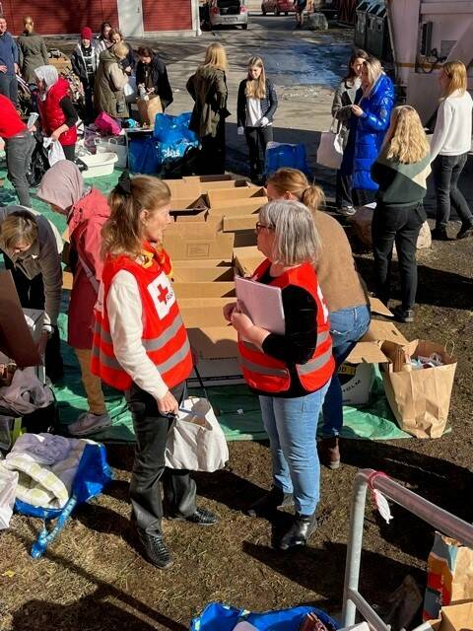
Fokusområde
Fler engagerade
Vi har ett brett engagemang där våra målgrupper är medskapare i våra verksamheter.
​
Vi utvecklar en levande föreningsdemokrati som engagerar fler​.
Vi utvecklar våra organisationsformer utifrån lokala behov, engagemang och med geografisk flexibilitet​.
Vi ökar kraftfullt antalet engagerade inom Svenska Röda Korset.
Notes:
Grunden i Röda Korset bygger på frivillighet både i vardag och kris. Tillsammans engagerar vi oss för medmänsklighet och vi behöver blir fler som jobbar utifrån vårt uppdrag för att förverkliga vår vision. Därför ser vi över och utvecklar våra engagemangsformer för att fortsätta att vara en attraktiv och relevant organisation. Vi vill att den som engagerar sig i Svenska Röda Korset oberoende av tid, resurser och livssituation ska kunna växla mellan olika typer av engagemang.
Vi jobbar med fokusområdet humanitära konsekvenser av klimatförändringarna genom att:
Vi har ett brett engagemang där våra målgrupper är medskapare i våra verksamheter.
Vi utvecklar en levande föreningsdemokrati som engagerar fler .
Vi utvecklar våra organisationsformer utifrån lokala behov, engagemang och med geografisk flexibilitet .
Vi ökar kraftfullt antalet engagerade inom Svenska Röda Korset.

Slide 13
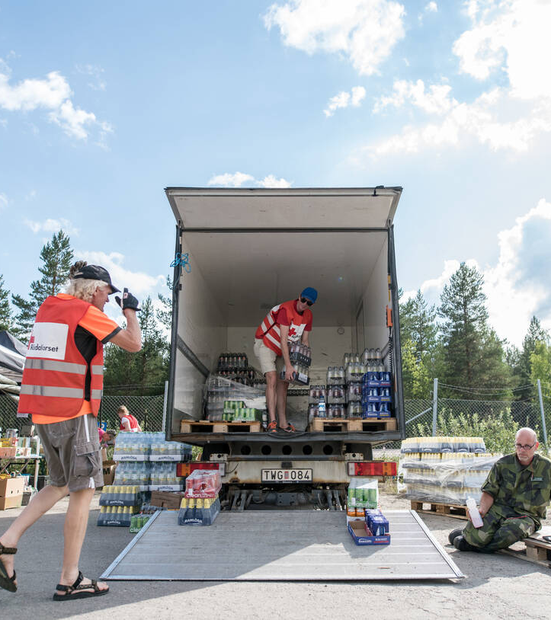
Fokusområde
Samarbeten som gör oss starka
Vi växlar upp vårt samarbete med Röda Korsets Ungdomsförbund.
Vi utvecklar vår roll inom civilsamhället och ökar samarbetet med externa aktörer.
Vi är en aktiv medlem i rödakors och rödahalvmånerörelsen där vi påverkar beslut och stärker samhörigheten till rörelsen.
Vi stärker vår närvaro i fält och bidrar till ett ökat samarbete och partnerskap inom och utom rörelsen.
Notes:
Genom samarbete inom och utom rödakors- och rödahalvmåne-rörelsen skapar vi engagemang och når fler som behöver vårt stöd. Som organisation växlar vi upp vårt interna samarbete och skapar erfarenhetsutbyten mellan kretsar, anställda och tillsammans med Röda Korsets Ungdomsförbund, Röda Korsets folkhögskola och Röda Korsets Högskola. Externt ökar vi vår samverkan lokalt och nationellt med offentlig sektor, civilsamhällesorganisationer och näringslivet. Vi bidrar också till en stärkt rödakors- och rödahalvmåne-rörelse som ger värde i både vår nationella och internationella verksamhet.
Vi jobbar med fokusområdet samarbeten som gör oss starka genom att:
Vi växlar upp vårt samarbete med Röda Korsets Ungdomsförbund.
Vi utvecklar vår roll inom civilsamhället och ökar samarbetet med externa aktörer.
Vi är en aktiv medlem i rödakors och rödahalvmånerörelsen där vi påverkar beslut och stärker samhörigheten till rörelsen.
Vi stärker vår närvaro i fält och bidrar till ett ökat samarbete och partnerskap inom och utom rörelsen.

Slide 14
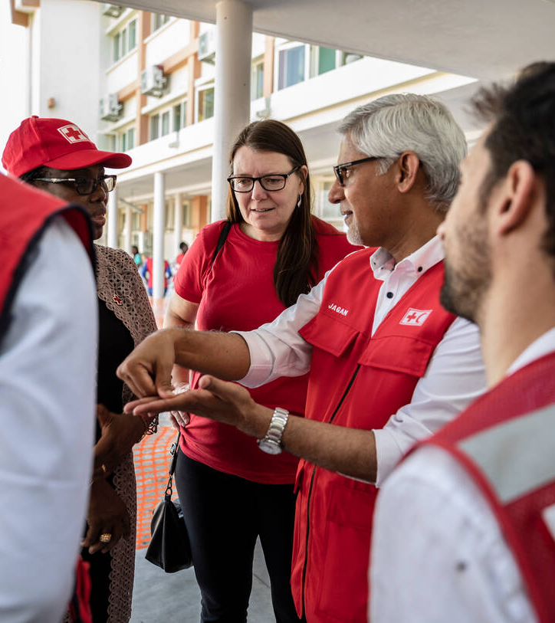
Fokusområde
Aktivt opinions- och påverkansarbete
Vi ger förutsättningar för engagerade över hela landet att vara en påverkande röst.
Vi bedriver lokalt ett aktivt opinions och påverkansarbete utifrån bästa förmåga och med hjälp av andra kretsar och nationella kampanjer​.
Vi är tillsammans den ledande påverkansaktören på det humanitära området som agerar för och med människor i utsatthet, i Sverige och i världen​.
Notes:
Vi är rösten för medmänsklighet och står fast vid våra grundprinciper och tydliggör dessa i samhällsdebatten och genom opinionsbildning. I vårt opinionsarbete arbetar vi samordnat lokalt och nationellt för att nå störst resultat. I vårt påverkansarbete har vi inställningen att långsiktiga policies och beslut påverkas genom direktkontakt och dialog med beslutsfattare. Genom humanitär diplomati påverkar vi tillsammans beslutsfattare lokalt, nationellt och internationellt att agera med fokus på människor i utsatta situationer. Vårt opinions- och påverkansarbete baseras alltid på erfarenhet, expertis och med exempel från vår verksamhet. För att stärka effekten av vårt påverkansarbete samarbetar vi med andra organisationer och tar en aktiv roll att påverka inom rödakors- och rödahalvmånerörelsen.
Vi jobbar med fokusområdet aktivt opinions- och påverkansarbete genom att:
Vi ger förutsättningar för engagerade över hela landet att vara en påverkande röst.
Vi bedriver lokalt ett aktivt opinions och påverkansarbete utifrån bästa förmåga och med hjälp av andra kretsar och nationella kampanjer.
Vi är tillsammans den ledande påverkansaktören på det humanitära området som agerar för och med människor i utsatthet, i Sverige och i världen .

Slide 15
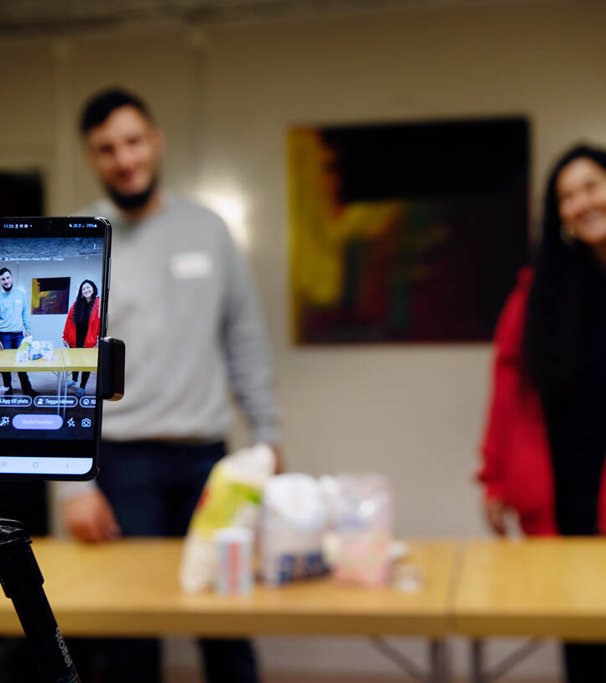
Fokusområde
Innovation och digitalisering
Vi arbetar mer innovativt och testar och utvecklar nya lösningar för att nå våra mål​.
Vi utvecklar digitala verksamheter som når nya målgrupper och som gör det enkelt att engagera sig​.
Vi utökar samarbetet inom och utanför rödakors- och rödahalvmånerörelsen vad gäller digitalisering och innovation​.
Notes:
Inom hela organisationen behöver vi förstärka vår förmåga att arbeta innovativt och dra nytta av den snabba digitala utvecklingen. Vi använder tillgänglig teknik och digitala verktyg som gynnar våra verksamheter och vår organisation för att jobba smartare och följa effekterna av vårt arbete. När vi utvecklar våra verksamheter och testar nya sätt att arbeta utgår vi från våra gemensamma behov och förutsättningar
Vi jobbar med fokusområdet innovation och digitalisering genom att:
Vi arbetar mer innovativt och testar och utvecklar nya lösningar för att nå våra mål .
Vi utvecklar digitala verksamheter som når nya målgrupper och som gör det enkelt att engagera sig .
Vi utökar samarbetet inom och utanför rödakors- och rödahalvmånerörelsen vad gäller digitalisering och innovation

